Slide 1
화면 공유 회의 노트
2014122048 김영진
2014122221 이주용

Slide 2
기획의도
개요 및 추진 방향
시나리오
Wire frame

Slide 3
기획의도
개개인이 직접 만나 회의를 진행할 수 없는 상황
(영상)통화나 메시지만으로 내용 전달이 힘든 상황
원거리에서 효율적인 회의 진행을 하고 싶을 때

Slide 4
개요 및 추진 방향
화면 공유를 할 수 있는 시스템을 만든다
그리기 및 사진 공유 등을 가능하게 한다
회의, 설명이 진행되는 과정을 녹화할 수 있게 한다

Slide 5
시나리오
방을 만든다
참여자들이 모인다
사진 첨부나 그림을 그리거나 텍스트를 입력한다
녹화를 원할 경우 녹화를 한다
(카카오톡 그룹콜이나 디스코드 같은 음성 통화를 함께 이용하면 더 좋다)
볼일이 끝나면 방을 나간다

Slide 6
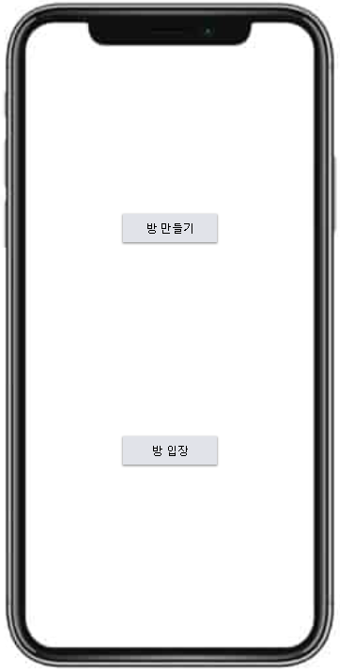

Slide 7
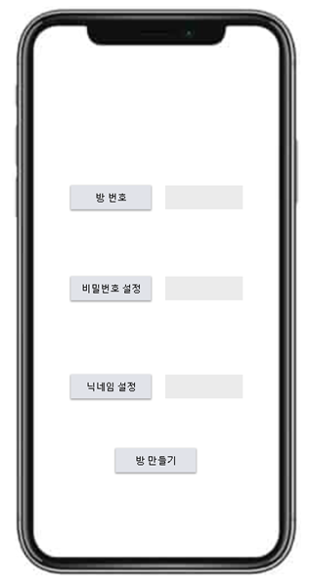
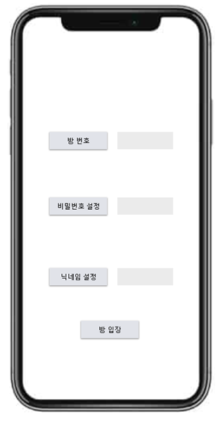

Slide 8
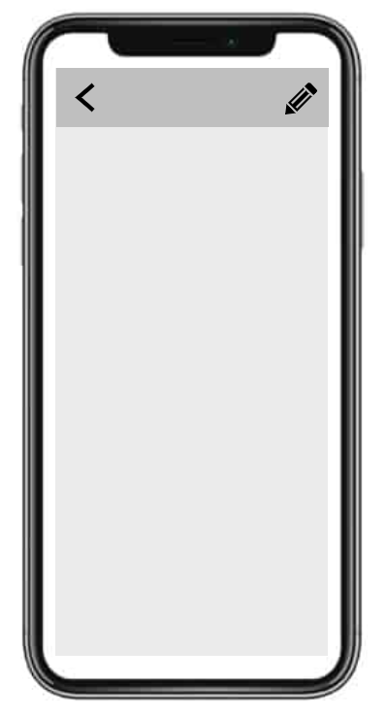
우측 상단 -> 도구 버튼
텍스트
펜
지우개 ( 선 단위 )
전체 지우개
마우스 포인터
이미지 첨부
녹화

